Slide 1
Погоня
Секция «Программирование»
Костин Андрей, Попов Даниил
1

Slide 2


Для разработки были использованы следующие ресурсы:
1

Slide 3
Беглец - Алгоритм
Анализ всевозможных ходов
Выбор наилучшего варианта
1

Slide 4
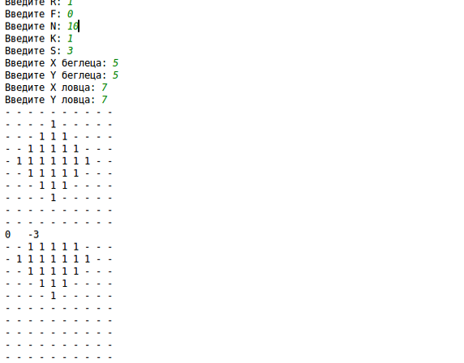
Демонстрация работы с полем №1
1

Slide 5
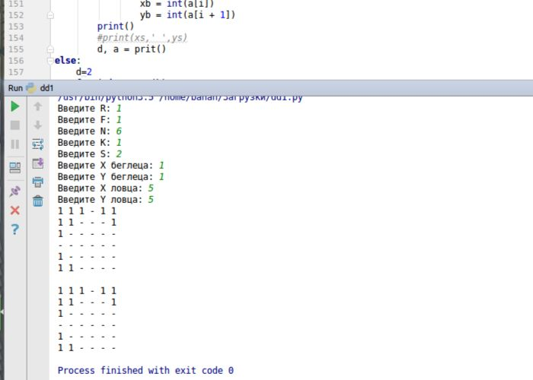
Демонстрация работы с полем №2
1

Slide 6
Ловец - Алгоритм
Анализ всевозможных ходов каждого ловца
Выбор наилучшего варианта с определенным условием
1

Slide 7
Благодарим за внимание!
1

